Slide 1

Цифровые технологии международных нефтегазовых компаний в реализации ЦУР
«Борьба с изменением климата»
ШЕВЕЛЕВА АНАСТАСИЯ ВИКТОРОВНА
Д.ЭКОН.Н., ПРОФ. КАФЕДРЫ Менеджмента, маркетинга И ВЭД им. И.Н. ГЕРЧИКОВОЙ МГИМО МИД РОССИИ
ЧЕРЕВИК МАКСИМ ВИКТОРОВИЧ
АСПИРАНТ КАФЕДРЫ Менеджмента, маркетинга И ВЭД им. И.Н. ГЕРЧИКОВОЙ МГИМО МИД РОССИИ
МГИМО МИД РОССИИ, 13 ноября 2020

Slide 2
Актуальность исследования
В наибольшей степени проблема изменения климата связана с деятельностью нефтегазовых компаний, которые обеспечивают существенный вклад в объем выбросов вредных веществ в окружающую среду.
Согласно данным Мирового энергетического агентства выбросы метана в мировой нефтегазовой отрасли составляют порядка 14% глобальных выбросов и 24% антропогенных выбросов данного парникового газа. *
В этой связи, цель «Борьба с изменением климата» для этих компаний является одной из приоритетных. Чтобы ее достичь, нефтегазовые компании уже начали применять ряд мер, в том числе связанных с цифровыми технологиями.
*IEA Methane Tracker 2020
МГИМО МИД РОССИИ, 13 ноября 2020

Slide 3
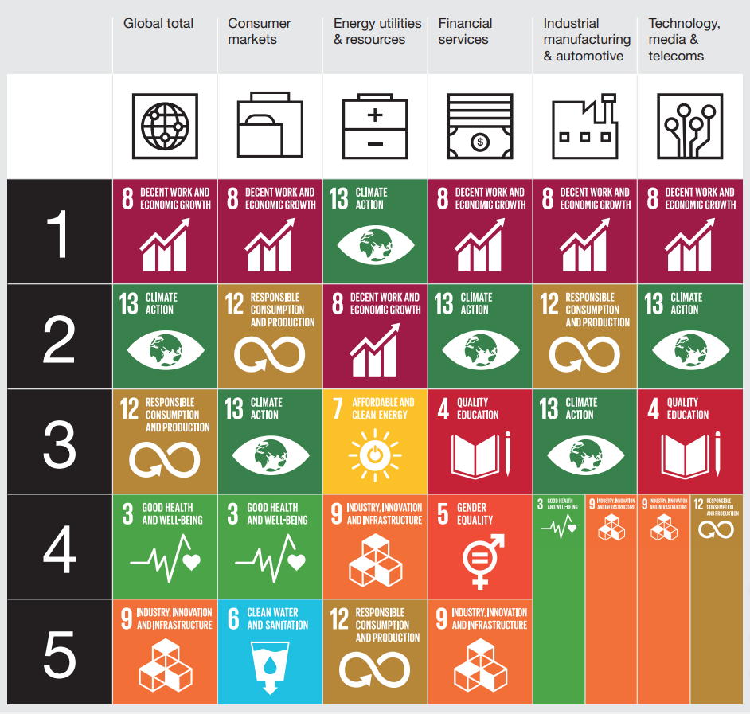
Место ЦУР №13 в бизнес-стратегиях нефтегазовых компаний
Решение проблемы изменения климата занимает первое место в списке их стратегических приоритетов компаний ТЭК
Источник: PricewaterhouseCoopers Sustainable Development Goals Challenge 2019.
МГИМО МИД РОССИИ, 13 ноября 2020

Slide 4
Регулирование выбросов парниковых газов международными организациями и соглашениями
Global Methane Initiative (GMI, 2010): стимулирование принятия более активных мер по борьбе с изменением климата.
Climate and Clean Air Coalition (CCAC, 2012): ускорить усилия по сокращению кратковременных загрязнителей климата, создание в 2014 году Oil & Gas Methane Partnership (OGMP) – включение корпораций.
Oil and Gas Climate Initiative (OGCI, 2014): стимулирование нефтегазовых компаний осуществлять коллективные действия по борьбе с изменением климата и активизация глобальных мер реагирования.
Парижское соглашение по климату (2015): глобальные обязательства по сокращению выбросов CO2 в атмосферу с 2020 года. + «Руководящие принципы по снижению выбросов метана в производственно-сбытовой цепочке природного газа» (2017)
Global Methane Alliance (2019): лоббирование принятия странами национальных обязательств по сокращению выбросов метана в нефтегазовой отрасли.
В 2020 году компании-члены Oil and Gas Climate Initiative поставили цель к 2025 году снизить среднюю углеродоемкость операций по добыче нефти и газа до 20-21 кг эквивалента углекислого газа на баррель нефтяного эквивалента (CO2e/boe) относительно базового уровня в 23 кг в 2017 году.
МГИМО МИД РОССИИ
13 ноября 2020

Slide 5
В конечном итоге проблема снижения выбросов будет решаться на уровне самих нефтегазовых компаний
Конвенциональные технологии
Обновление оборудования
Установка дополнительных средств по выявлению и улавливанию утечек
Цифровые технологии
Big Data
Машинное обучение
Искусственный интеллект
3D-печать
Когнитивная аналитика
Интернет вещей
Цифровые двойники
Блокчейн
МГИМО МИД РОССИИ
13 ноября 2020

Slide 6
Крупнейшие международные нефтегазовые компании уже начали внедрять цифровые технологии в свою практическую деятельность
BP и Microsoft: стратегическое соглашение о сотрудничестве для цифровой трансформации энергосистем и сокращения выбросов CO2.
Shell и Microsoft: стратегический альянс для развития низкоуглеродных технологий (нулевой нетто-уровень выбросов к 2050 году).
Shell и Equinor: совместные разработка и внедрение Big Data, искусственного интеллекта и 3D-печати.
Shell: создание исследовательского центра при Саутгемптонском университете. Проблемы оптимизации энергопотребления и сокращения вредных выбросов в морском судоходстве с помощью систем, в основе которых лежат цифровые и технологические инновации.
ExxonMobil, Chevron, Origin Energy и Shell планируют внедрить технологическую платформу от Rocky Mountain Institute для получения более точной информации о выбросах парниковых газов.
OMV: создание цифрового двойника для НПЗ Швехат.
МГИМО МИД РОССИИ
13 ноября 2020

Slide 7
Российские компании не отстают от мировых лидеров
ПАО «НК «Роснефть» внедряет корпоративную автоматизированную систему расчета выбросов парниковых газов.
ПАО «ЛУКОЙЛ» внедряет программы цифрового развития в бизнес-сегменте «Переработка, торговля и сбыт».
ПАО «Газпром нефть» на своем нефтеперерабатывающем заводе в Омске осуществляет внедрение системы цифрового управления производственной деятельностью.
ПАО «Транснефть» автоматизировала процессы, связанные с транспортировкой нефти и нефтепродуктов, а также работу магистральных трубопроводов. Запущена единая система диспетчерского управления трубопроводной системой.
МГИМО МИД РОССИИ
13 ноября 2020

Slide 8
Роль цифровых технологий международных нефтегазовых компаний в борьбе с изменением климата
Превентивные меры |  | Снижение негативного воздействия на окружающую среду
Цифровая технология | Роль | Цифровая технология | Роль
Искусственный интеллект | Выявляет риск наступления аварий, корректирует производственные процессы | Экосистема низкоуглеродной технологии | Технологии, позволяющие улавливать, утилизировать и хранить углерод
Когнитивная аналитика | Обеспечивает более эффективное планирование и прогнозирование деятельности | Алгоритмы машинного обучения | Оптимизируют эксплуатацию оборудования, что минимизирует выбросы
Интернет вещей | Удаленный доступ к оборудованию, корректировка возможных нарушений и отклонений | Технологическая платформа, объединенные данные и искусственный интеллект | Получение точной информации о выбросах, контроль их снижения, единая отчетность об их объемах
Цифровые двойники | Визуализация производственного процесса, устранение возможных проблем | Корпоративная автоматизированная система расчета выбросов | Оперативный учет выбросов и внедрение механизмов по их сокращению
Единая система диспетчерского управления | Оперативное реагирование, снижение риска аварийных ситуаций | Единая система диспетчерского управления | Сокращение возможных выбросов
МГИМО МИД РОССИИ
13 ноября 2020
8

Slide 9
Выводы
Крупнейшим международным нефтегазовым компаниям целесообразно применять цифровые технологии в целях борьбы с изменениями климата
  Их внедрение должно привести к существенному снижению объёмов выбросов СО2 и других парниковых газов в атмосферу, а в стратегической перспективе – обеспечить выход на нулевой уровень выбросов.
Цифровые технологии позволяют удаленно в режиме реального времени управлять устройствами и оборудованием
  Способствуют получению оперативной аналитической информации, прогнозированию и предотвращению неполадок и сбоев до их возникновения;
  Позволяют избежать или предотвратить утечки и аварии, которые могут привести к выбросу парниковых газов в атмосферу.
МГИМО МИД РОССИИ
13 ноября 2020

Slide 10
Спасибо за внимание
Контакты авторов:
a_sheveleva@rambler.ru
mxcherevik@yandex.ru
МГИМО МИД РОССИИ
13 ноября 2020

